Slide 1
Исследовательская работа:
«Что за чудо карандаш!» выполнила: Куцурова Елизавета руководитель:
Гречко Татьяна Николаевна
2023 год

Slide 2
ЦЕЛЬ РАБОТЫ:
Расширить знания о карандаше:
его происхождении, видах, свойствах, производстве.
Разработать рекомендации по правильному обращению с карандашами

Slide 3
ЗАДАЧИ:
Собрать и изучить информацию о карандашах
Изучить опытным путем особенности разных видов карандашей;
Попробовать создать карандаш в домашних условиях;
Разработать рекомендации по бережному
обращению с карандашами.

Slide 4
ИСТОРИЯ КАРАНДАША
История карандаша началась
приблизительно 300 лет назад, когда
вместо свинца стали использовать новый минерал ― графит. Но он очень мягкий, и поэтому в графитную массу стали добавлять глину. От этого графитный стерженёк становился и прочнее. Чем больше
глины, тем твёрже карандаш.

Slide 5
Но графит ещё и сильно пачкается,
поэтому у него появилась «одежда». Она
стала деревянной. Оказывается, не каждое дерево подойдёт для изготовления корпуса карандаша. Нужно дерево, которое легко строгать и резать, но оно при этом
не должно лохматиться.
Идеальным оказался для этой цели
сибирский кедр.

Slide 6
В графитную массу
подмешивают ещё жир и клей.
Это для того, чтобы графит легче скользил по бумаге и оставлял насыщенный след. Так, около
двухсот лет назад карандаш стал
похож на тот, что мы привыкли
видеть.

Slide 7
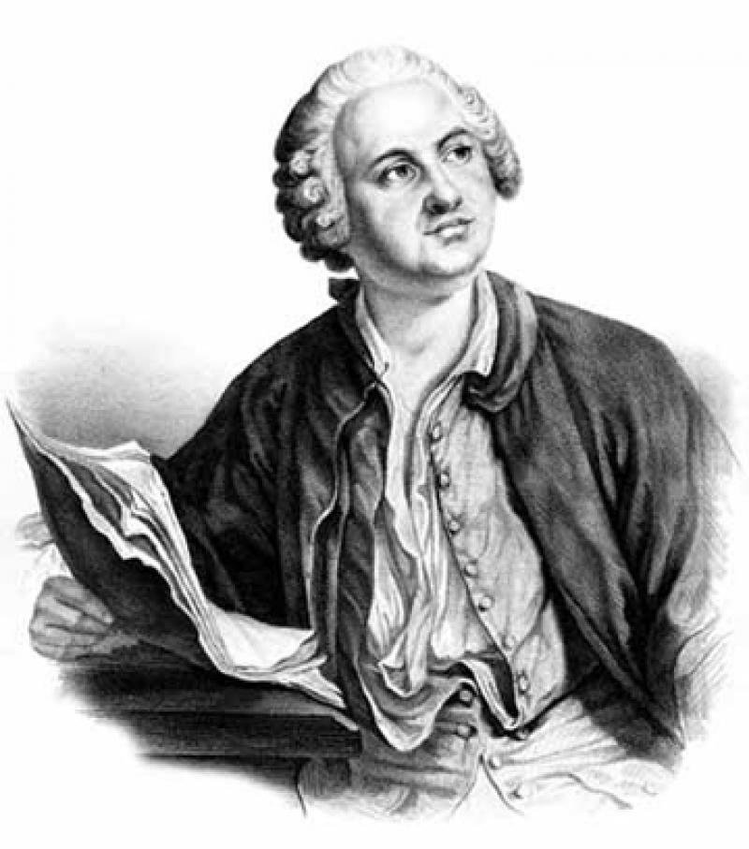
В России производство карандашей
основал
Михаил Васильевич Ломоносов.
Н.

Slide 8
Виды карандашей
простые
Имеют грифель из графита и глины
Бывают разные по твердости:
Твердые - Т или Н (в них много глины , мало графита)
Мягкие – М или В (в них много графита, мало глины)
Твердо-мягкие – ТМ или НВ
Если нет обозначений – это ТМ.
Пишут серым цветом
цветные
Имеют грифель из глины и цветных пигментов

Slide 9
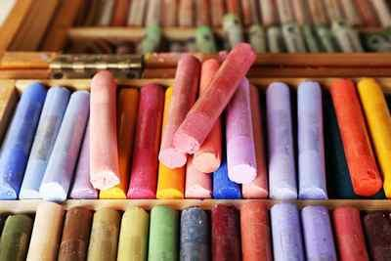
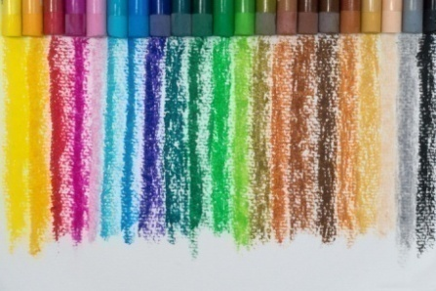
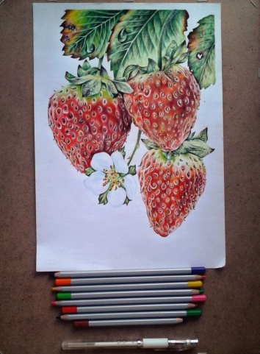
Виды цветных карандашей
Пастельные
Содержат льняное масло, пишут как цветные мелки
Восковые
Содержат
воск, оставляют маслянистый след
Классические
Акварельные
В грифель добавляют эмульсии, которые при контакте с водой делают цвет ярче.
Создают
эффект
акварели.

Slide 10
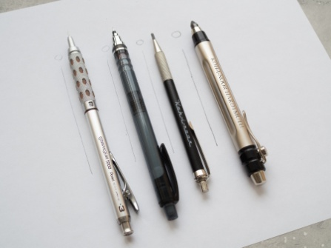
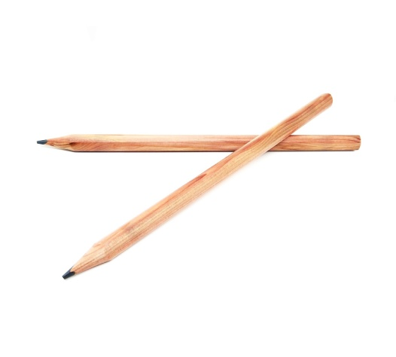
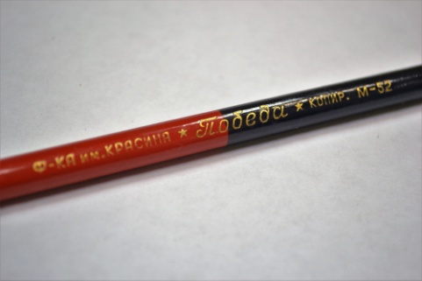
По материалу
(из чего сделаны)
Деревянные
Из липы и кедра
Копировальные (химические)
В их стержень добавлен краситель, оставляют след, похожий на чернила.
Не стираются
Механические
С выдвижным стержнем и чехлом

Slide 11
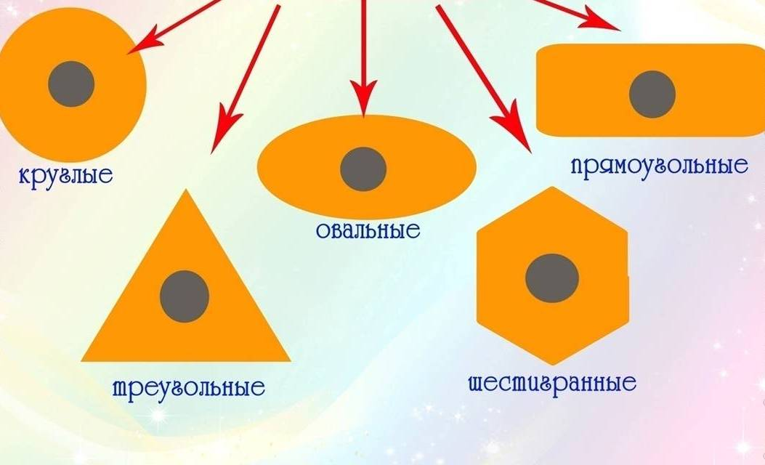
По форме

Slide 12
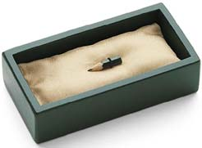
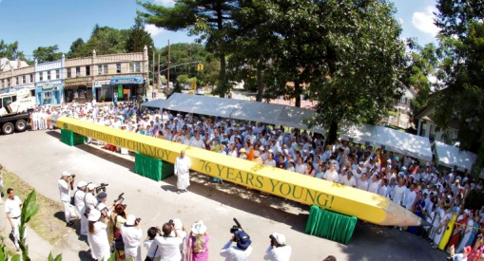
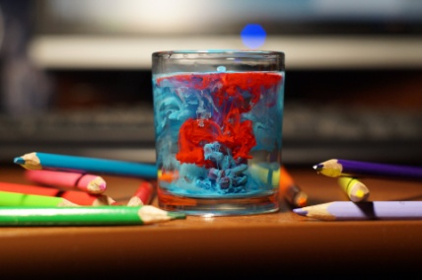
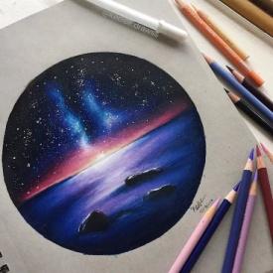
Это интересно
Самый маленький карандаш в мире имеет всего 17,5 миллиметров в длину и около 3 миллиметров в диаметре.
Самый длинный карандаш сделан в 2007 году. Его длина составляет 23 метра, вес почти 10 тонн.
Карандаш может хорошо писать в воде и в космосе.

Slide 13
Исследования
(свойства карандашей)
При исследовании свойств
грифеля простого карандаша
необходимо соблюдать элементарные правила техники безопасности.
Не допускается подносить ко рту или к
глазам грифель простого карандаша и т.п.
После использования простого
карандаша обязательно вымыть руки.

Slide 14
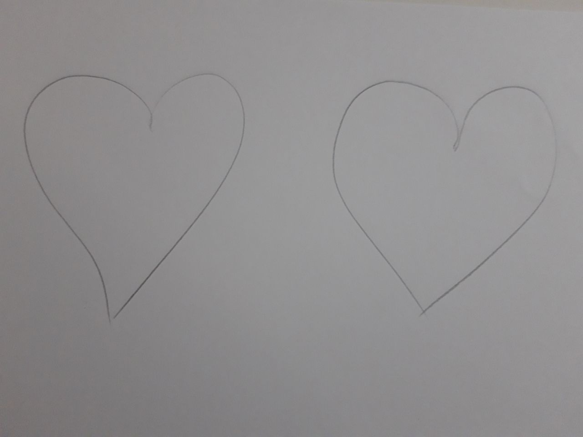
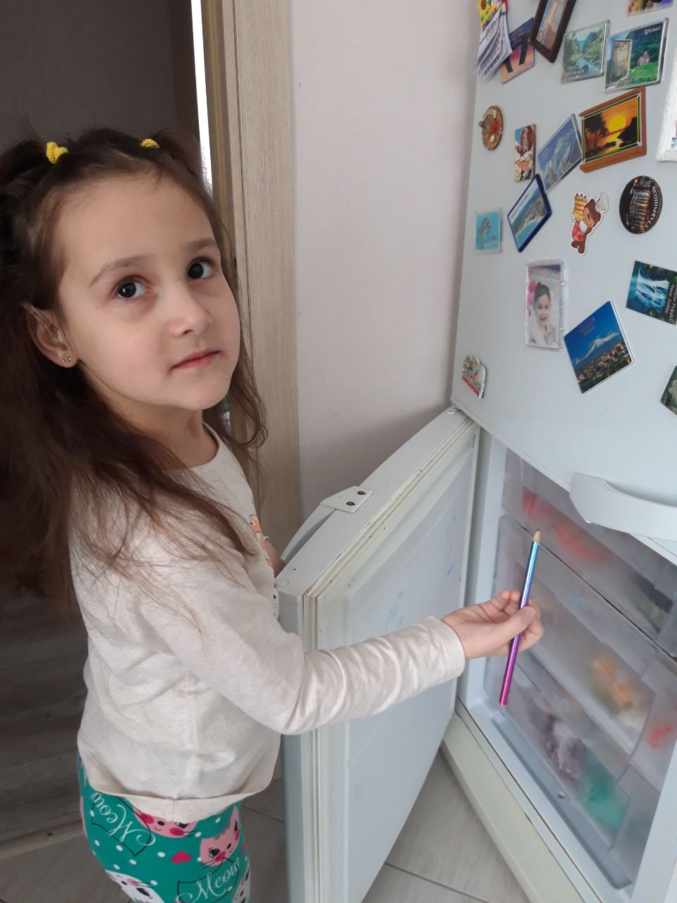
ИССЛЕДОВАНИЕ:
I- ФИЗИЧЕСКИЕ СВОЙСТВА ПРОСТОГО КАРАНДША
до
после
Пишет чуть светлее
Замораживаю карандаш
на 24 часа

Slide 15
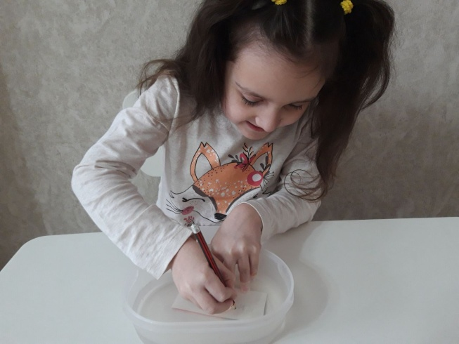
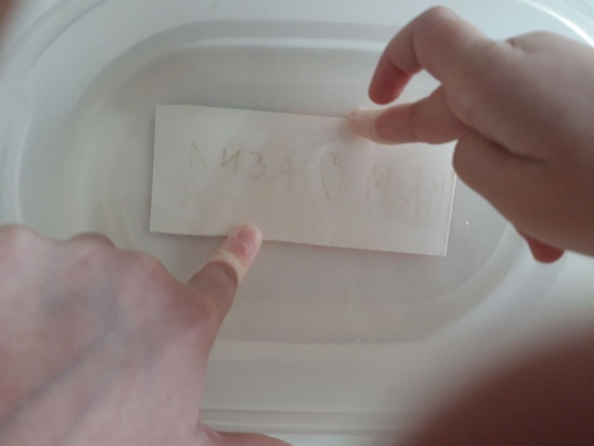

пишу мокрым карандашом
пишу под водой

Slide 16
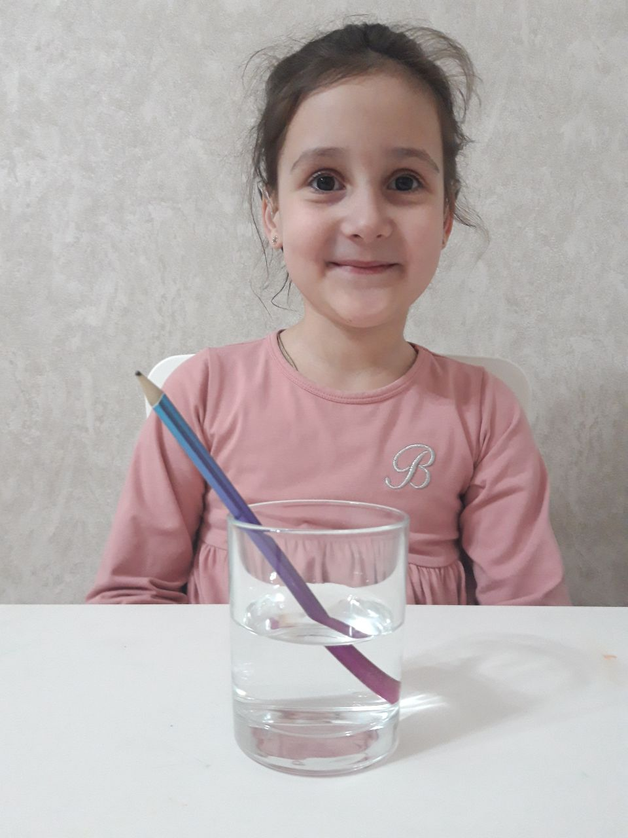
«Сломанный» карандаш
Проведем опыт с карандашом
и стаканом с водой
Наливаем полстакана воды и погружаем туда карандаш, оперев его на бортик. Наблюдаем удивительное явление: нам кажется, что карандаш сломан!

Slide 17
Физические свойства карандаша
- простой карандаш пишет при низкой температуре чуть светлее, чем при комнатной температуре;
- грифель простого карандаша не электризуется;
- грифель простого карандаша пишет под водой;
- грифель простого карандаша проводит электрический ток;
плотность грифеля простого
карандаша 2,05 г/см³;

Slide 18
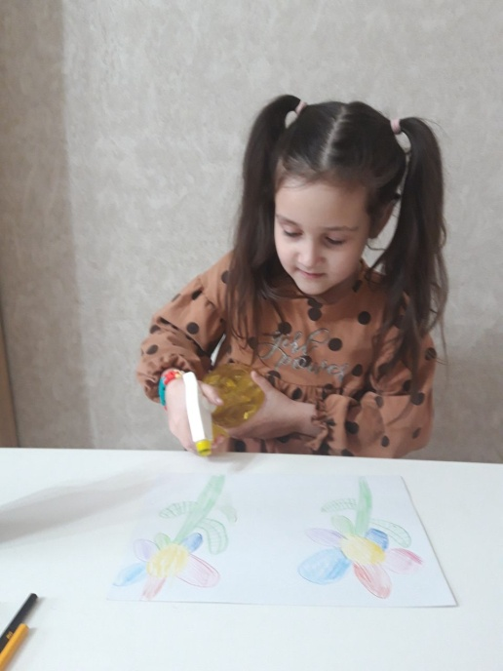
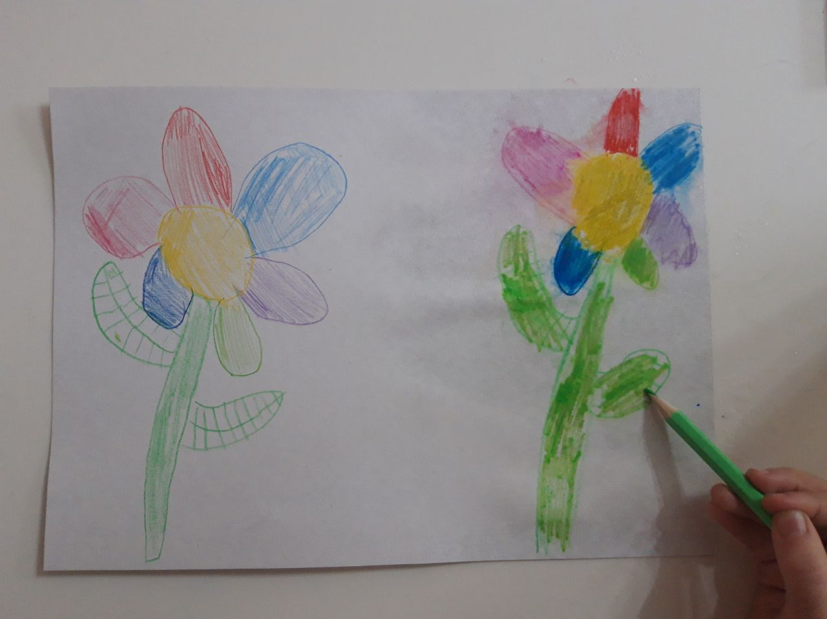
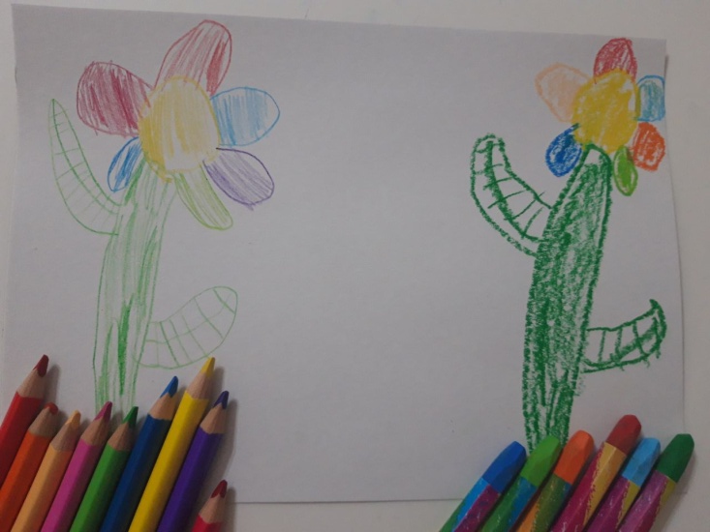
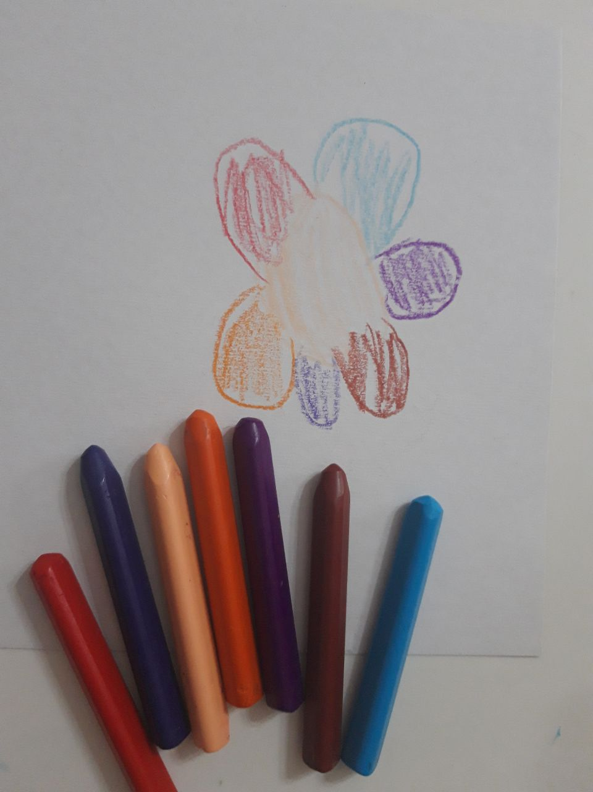
II- ОСОБЕННОСТИ ЦВЕТНЫХ КАРАНДАШЕЙ
ДО
ПОСЛЕ
акварельные
контакта с водой
обычные
пастель
восковые
карандаши

Slide 19
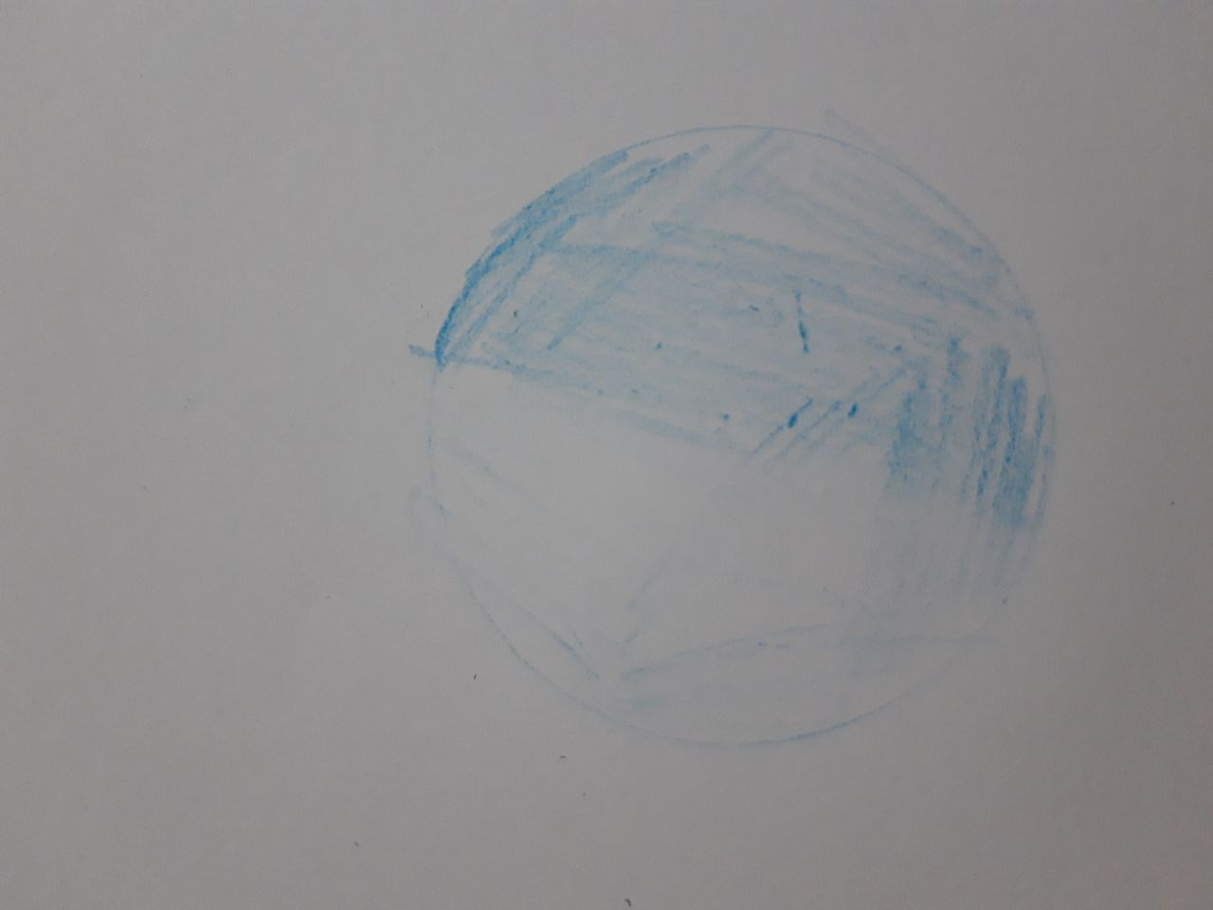
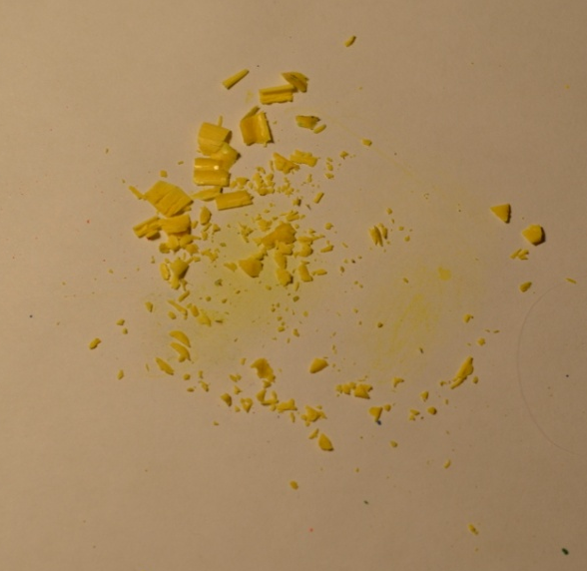
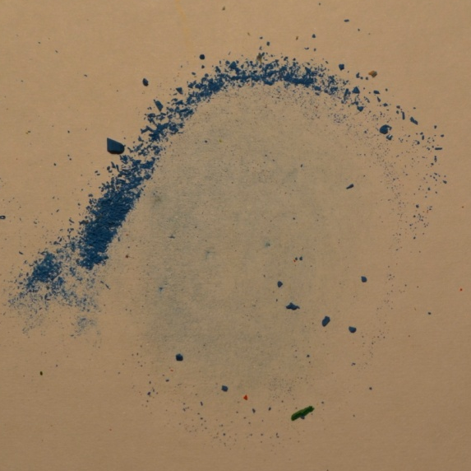
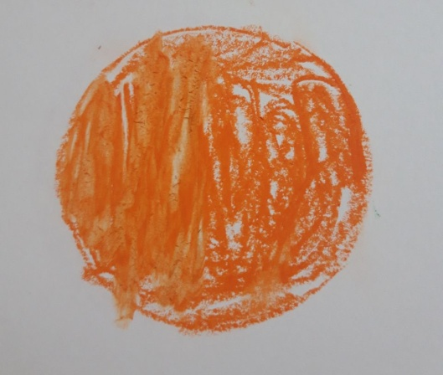
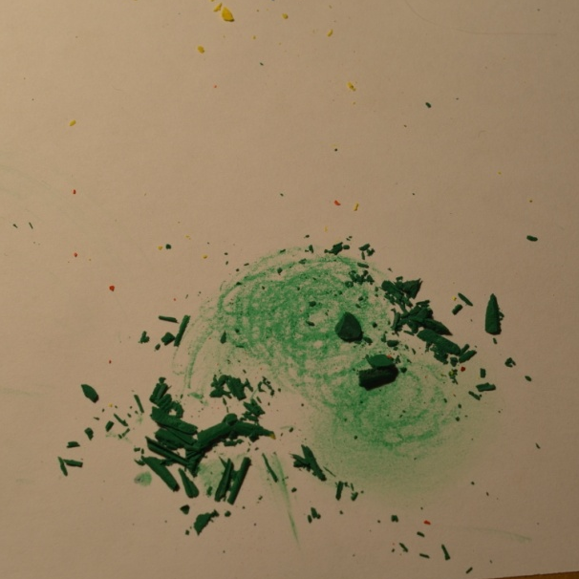
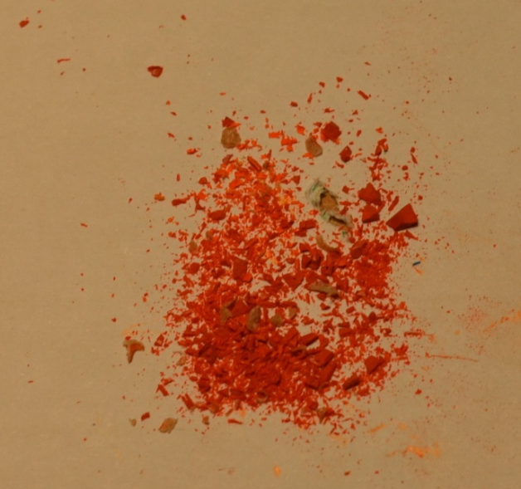
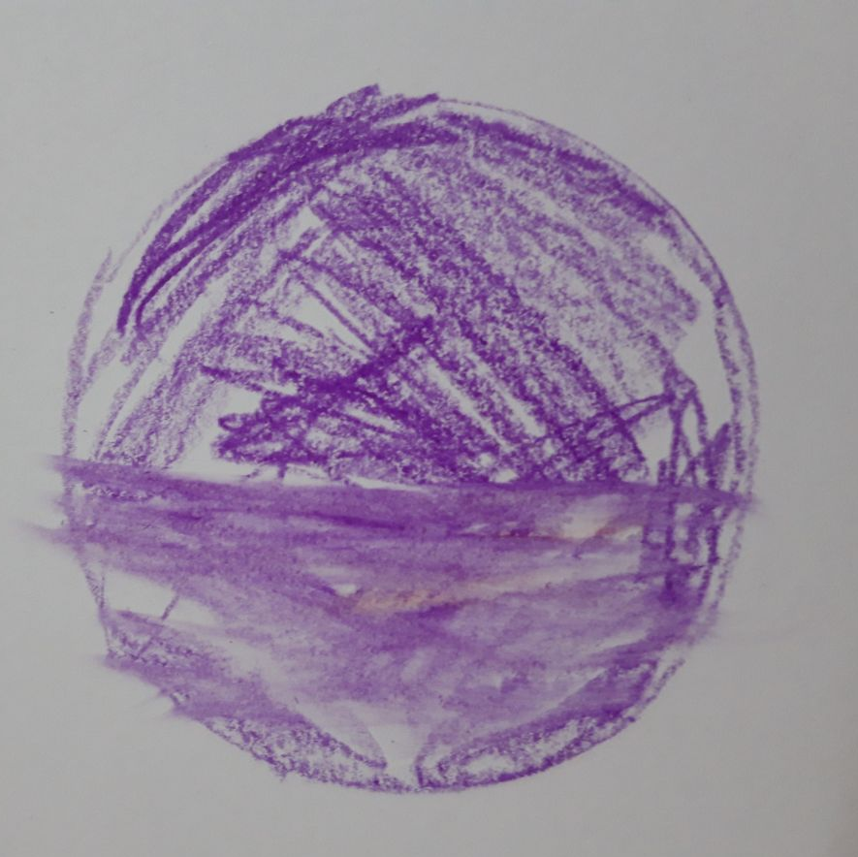
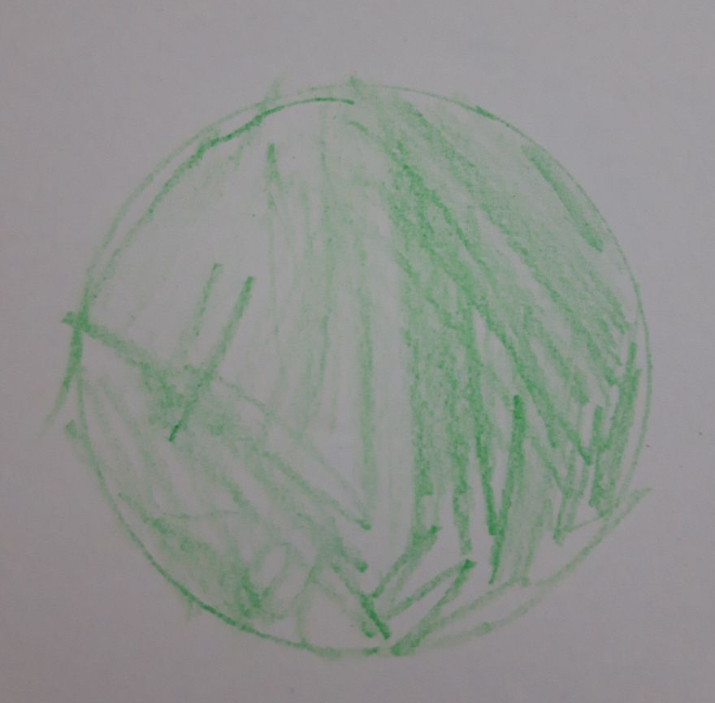
восковой
акварельный
обычный
цветной
стираю
стружка
пастель
пастельный
акварельный
карандаш
классический цветной
восковой

Slide 20
Сравнительный анализ цветных карандашей
Свойство | Классические | Восковые | Пастельные | Акварельные
Нужен ли нажим | не нужен | легкий нажим | не нужен | легкий нажим
Чёткость штриха | яркий, четкий след | чуть размыт «бархатный край» | по желанию четкий или расплывчатый | след не очень четкий (на сухой бумаге)
Особенности штриха | ровно ложится | гладкий, широкий, блестящий, слегка маслянистый | маслянистый блестящий след | тонкая линия
Рисование на мокрой бумаге (акварельной) | сначала хорошо, затем чуть бледнеют | не рисуют | слегка скатались | границы между штрихами смылись, цвета стали ярче
Стружка | мелкая, почти порошок; хорошо растирается | крупная; не растирается | крупная; очень легко растирается | мелкая, почти пыль, растирается с трудом
Смешивание цветов | очень хорошо смешиваются | плохо смешиваются | очень хорошо смешиваются | хорошо смешиваются после смачивания
Как стираются ластиком | плохо, но не размазываются | плохо, смазываются | плохо, смазываются | плохо, но не смазываются

Slide 21
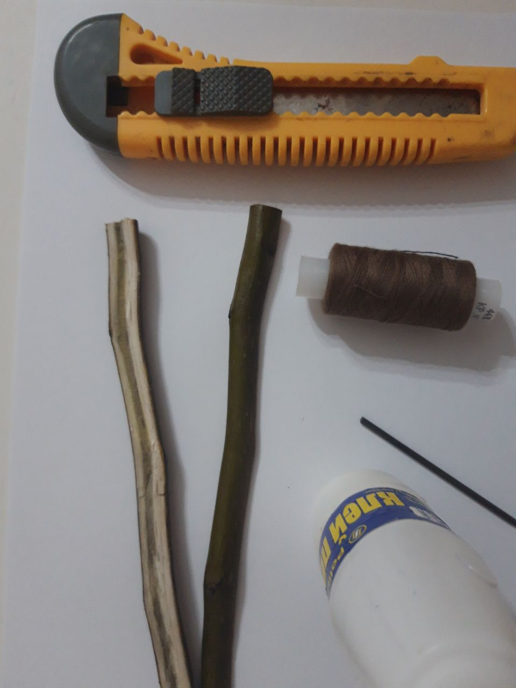
III-ИЗГОТОВЛЕНИЕ
КАРАНДАША
В ДОМАШНИХ УСЛОВИЯХ
Берем ветку
Режем вдоль
Вырезаем сердцевину
Вставляем грифель
Склеиваем части
Обматываем ветку нитками
Подтачиваем карандаш
Пробуем в действии

Slide 22
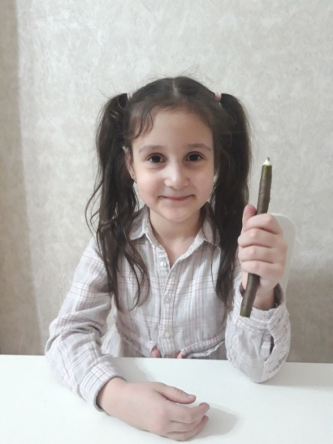
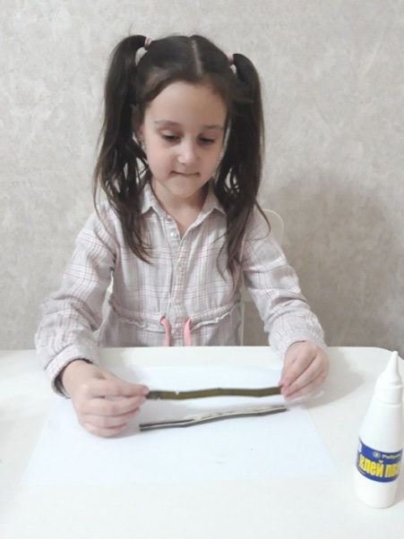
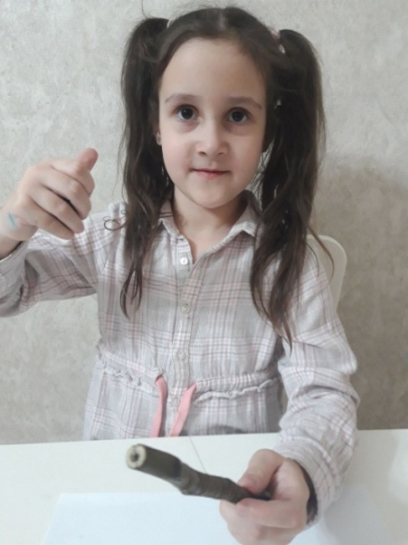
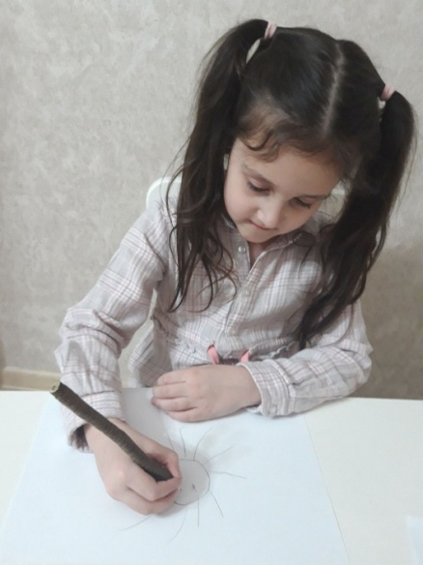
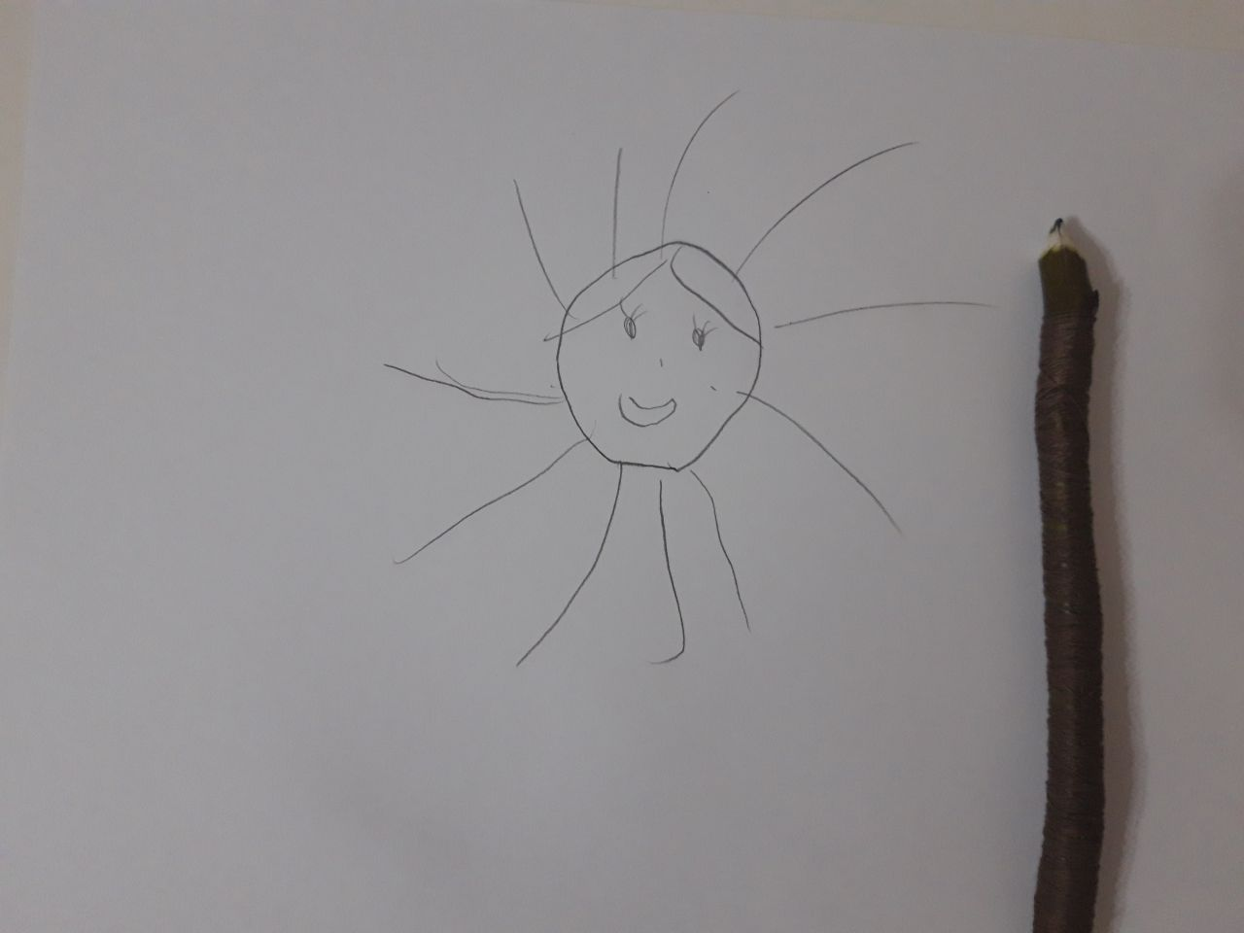
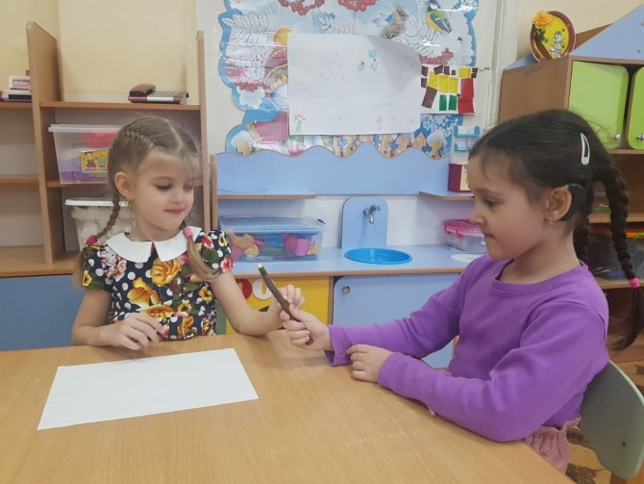

Slide 23

РЕКОМЕНДАЦИИ ПО РАБОТЕ С КАРАНДАШАМИ
Не затачивайте карандаши с помощью точилки. Пользуйтесь
только канцелярским ножом.
Храните карандаши в специальных коробках- карандашницах
горизонтально, разобрав по цветам, или вертикально, но
грифелем вверх.
Не грызите карандаши!
Используйте только по назначению: рисуйте, пишите,
чертите.
Не кладите на край стола.
Подарите карандашам вторую жизнь (например,
удлините «огрызки» или сделайте карандаш сами).
Используйте карандашные отходы (стружку, опилки)
для своего творчества.

Slide 24
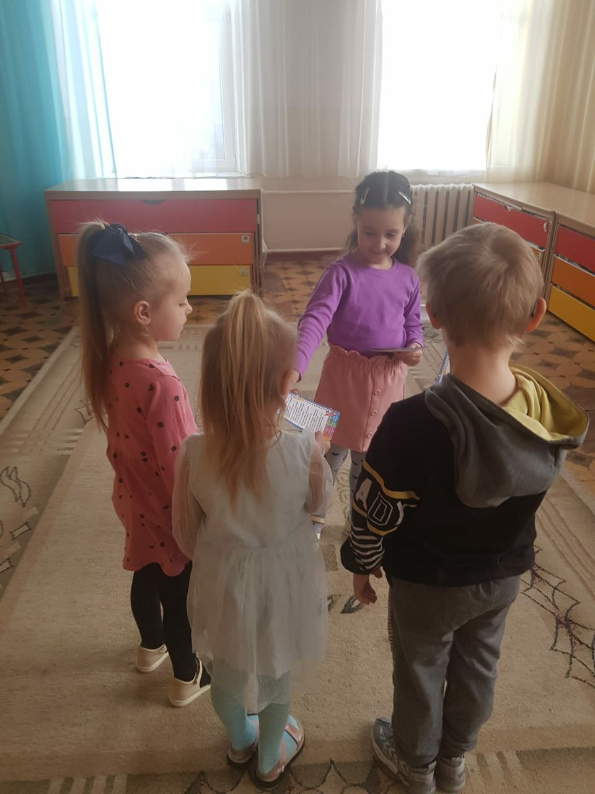
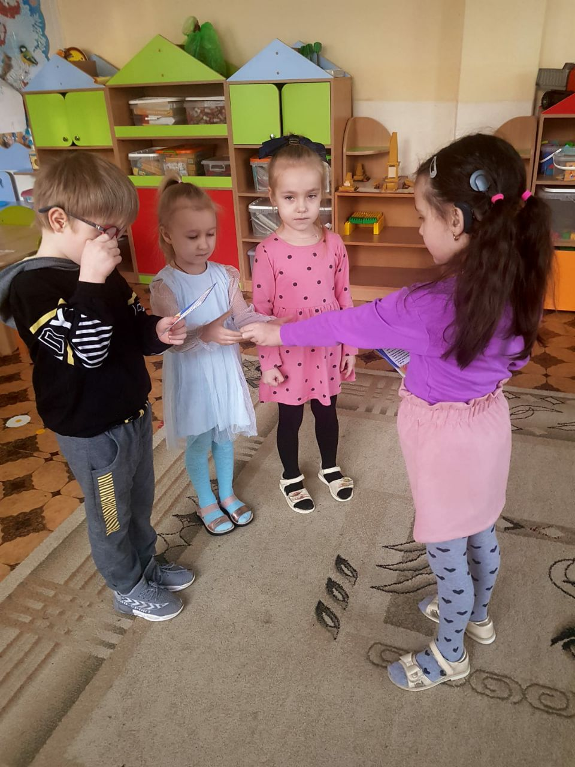

Slide 25
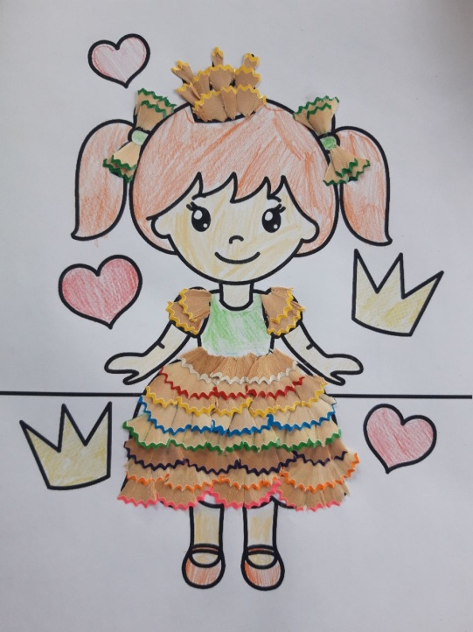
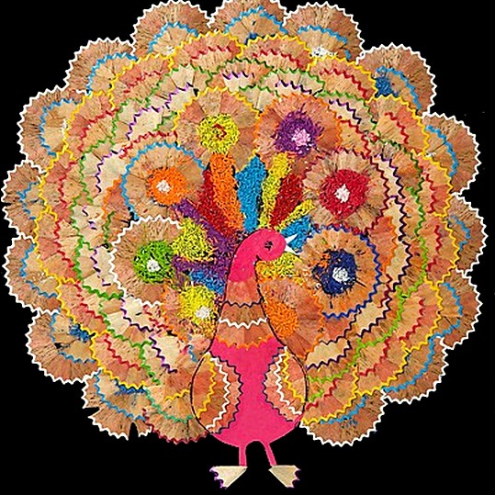
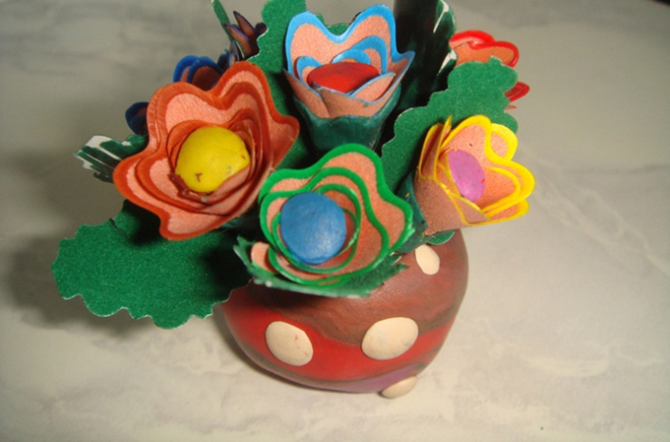
ПОДЕЛКИ ИЗ КАРАНДАШНОЙ СТРУЖКИ
Принцесса
(моя работа)
павлин
цветы в вазе
из пластилина
и стружки

Slide 26
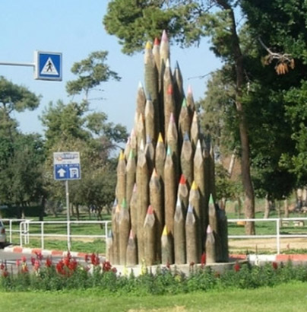
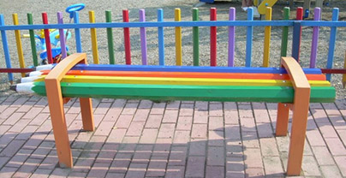
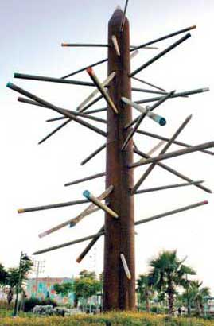
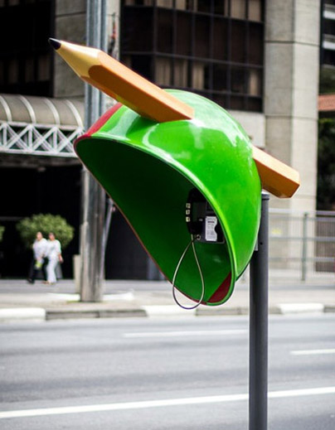
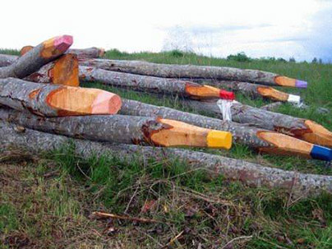
В мире существует множество памятников, посвященных карандашам

Slide 27
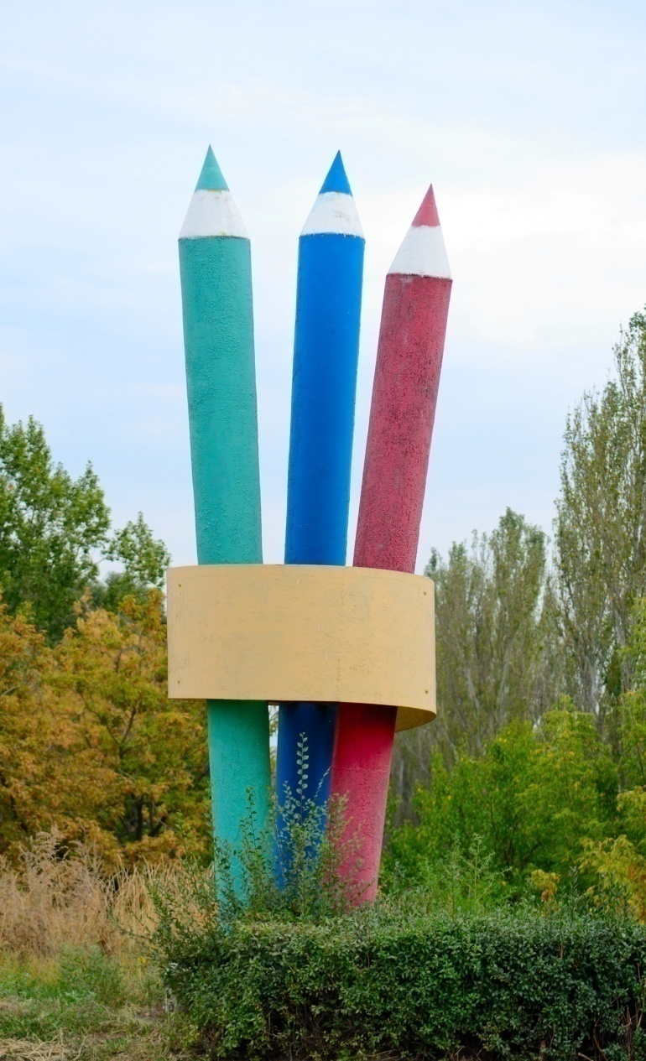
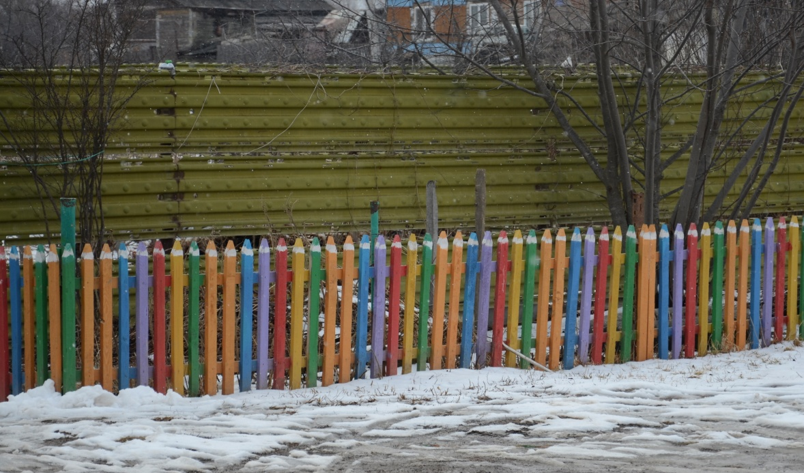
карандашный забор
село Новосысоевка,
Приморский край
Славянская
карандашная фабрика
г. Славянск, Украина
указатель

Slide 28
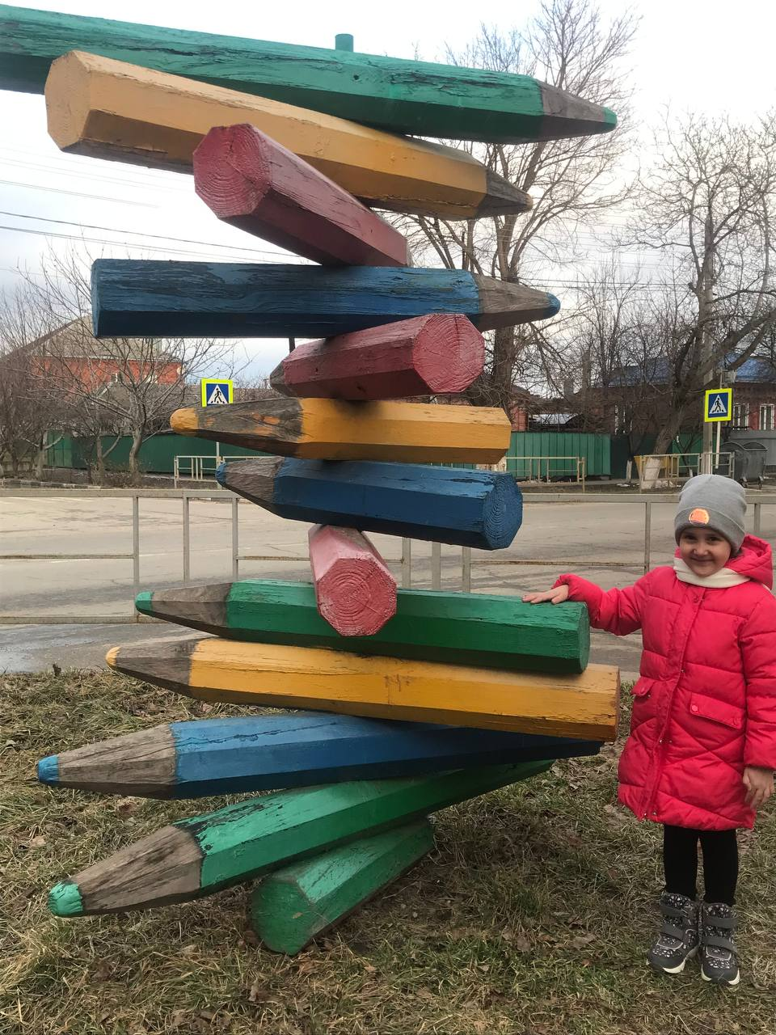
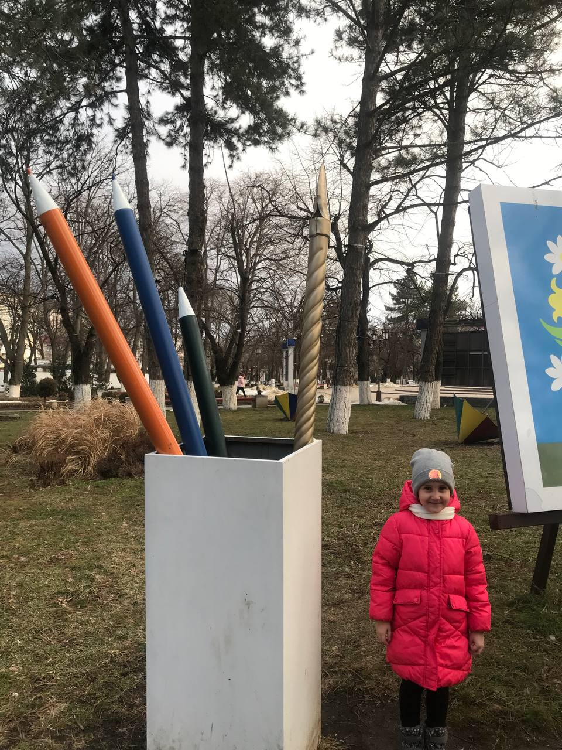
Даже в моем родном городе Армавире я нашла несколько таких мест
Парк напротив администрации города
Рядом со зданием МАОУСОШ № 9

Slide 29








КАРАНДАШНЫЕ НОВИНКИ
карандаш-прищепка
ложка-карандаш
удлинитель
карандаш-
подсказка
пластиковый карандаш
карандаш с короной
карандаш –
барабанные палочки
гибкий карандаш

Slide 30





КАРАНДАШНЫЕ НОВИНКИ
самозатачивающиеся карандаши
карандаш-
спичка
карандаши-леденцы
карандаши
для слепых
пушистый
карандаш

Slide 31




КАРАНДАШНЫЕ НОВИНКИ
карандаши-
календари
карандаши с
семенами
карандаши
с газетным корпусом

Slide 32




ореховые
карандаши
мельничка для
специй
вешалка для одежды
печенье
«Карандаш»

Slide 33
Карандаш необходим и уникален и если мы будем к нему бережно относиться, то будем расходовать меньше карандашей в год. А значит уменьшится выпуск карандашей, сохраним леса. И кислорода на Земле станет больше!

Slide 34
Список литературы
Осипенко, В. И. История карандаша / В.И.
Осипенко // Юный художник. – 2005. - № 2.
История мировой культуры. Справочник школьника. – М., 1996 г.,
Филонов М. Возьмите в руки карандаш.// Книжное обозрение. – 1998.
Я познаю мир. История вещей. – М., «Издательство АСТ», 1998 г.
Я познаю мир. Культура – М., «Издательство АСТ», 1995 г.
Интернет - ресурсы
http://www.chitaikin.ru/grafit.htm
http://pilotman007.ru/bl-frp5_frixion_point
http://po4emu.ru/drugoe/history/index/raznoe/stat_raznoe/174.htm
http://evolutsia.com/content/view/4/3
http://www.erasersworld.com/vid.htm
http://ru.wikipedia.org/wiki/Spacе

Slide 35


СПАСИБО
ЗА
ВНИМАНИЕ!

